Slide 1
从多媒体谈新技术普及的困难
@zhzh2001

Slide 2
视频：研究重点
在多媒体文件中，视频占用的空间通常远大于音频
主要由于视觉信息量远大于听觉
以目前较高质量的视频估算（未压缩）：
1920x1080(FHD)@30fps:1920*1080*1.5*30=93.3MB/s
CD立体声:44100*4=0.18MB/s
电影可能用5.1声道

Slide 3
AVC的普及
检查你的视频资源，不管是常见的MP4还是FLV抑或MKV容器（格式），里面的编码很可能都是H.264(AVC)+AAC
甚至某些版本的RMVB也使用这一组合

Slide 4
主流的视频编码
AVC
2003
HEVC
2013
VP9
2013
AVC(H.264):MPEG-4 Advanced Video Coding
HEVC(H.265):High Efficiency Video Coding
VP9→AV1（开源）
更新：VP9和AV1也出现专利
HEVC→VVC（MPEG）

Slide 5
编码效率

Slide 6
结论
可以发现，VP9和HEVC的编码效率都比AVC更高，可达30%以上
此后分析以HEVC为例，其设计用于4K、8K等更高分辨率下，效率可能会比AVC高更多
现在4K已经开始普及，但视频编码用的多还是AVC

Slide 7
原因分析
AVC是Bluray和许多视频网站的标准（略）
HEVC高昂的专利费用和复杂的授权政策
编解码效率问题
多次压缩的内容损失
HEVC已接近压缩极限

Slide 8
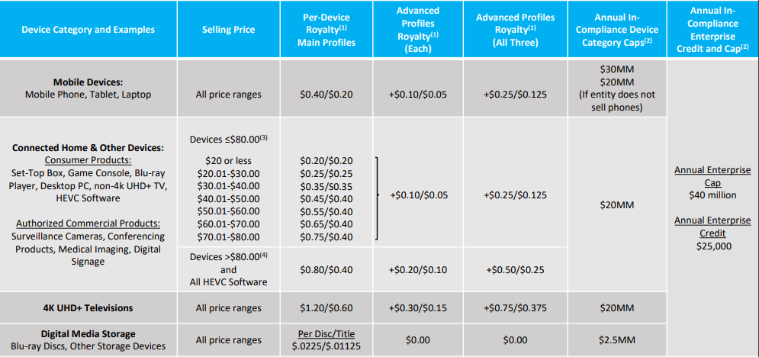
专利问题：以HEVC Advance为例

Slide 9
解决思路
作为个人用户，我们无须考虑专利……
使用免费、开源的视频编码，如VP9、AVS

Slide 10
解码效率问题
视频解码可以分为软件解码（用CPU）和硬件解码（用显卡）
显卡所能解码的视频编码和分辨率具有特殊性，但是其速度快
CPU显然能用所有解码算法，但是其速度慢
4K以上的视频解码基本依赖硬解，显然对AVC的支持比HEVC广泛多了

Slide 11
实验结果
测试视频为Ducks Take Off@4K
用几年前的笔记本测试
Core i5 Skylake
Intel集成显卡，对多媒体支持较好
用ffmpeg测试解码

Slide 12
编码效率问题
通常情况下，压缩比解压缩更慢，可以想象视频编码的速度
幸好也有硬件编码，质量略差，但是速度大幅提升
一般编码慢一些问题不大，不需要达到实时

Slide 13
实验结果
还是“鸭子起飞”
仍然是笔记本
全部采用CRF=23
用ffmpeg测试编码：H265/HW需要加上-load_plugin hevc_hw

Slide 14
解决思路
买更好、更新的显卡/CPU吧……解码只能如此
使用云计算进行编码？
使用低功耗的设备（智能手机？）编码，就像用手机、路由器做下载机

Slide 15
多次压缩的损失
由于视频都是有损压缩，多次压缩造成的质量损失叠加就很明显
将一个Windows 95欢迎视频用AVC压缩100次
使用ffmpeg处理成并排显示
@echo off
for /l %%i in (1,1,100) do (
ffmpeg -i input.mp4 -c:v libx264 -crf 23 output.mp4
del input.mp4
ren output.mp4 input.mp4
)
ffmpeg -i WELCOME2.AVI -i input.mp4 -filter_complex hstack -crf 23 -an hstack.mp4

Slide 16

视频

Slide 17
压缩极限
一定的信息可以无限压缩吗？
显然不能，而且据研究目前视频编码已接近极限。
在规划时，HEVC难以达到减少50%的目标，因此有30%的改进只能在主观上完成。
也就是说HEVC的改进是“缩水”的。也许也是不流行的原因吧。

Slide 18
视频编码“正史”简介

Slide 19
不是原因的原因
在此之前，你大概了解视频编码、AVC、HEVC以及如何转码等吗？
发现AVC的广泛使用后也有可能安于现状
欢迎到我的博客上了解更多：https://zhzh2001.coding.me/2018/12/02/ffmpeg-more-than-transcoder/

Slide 20
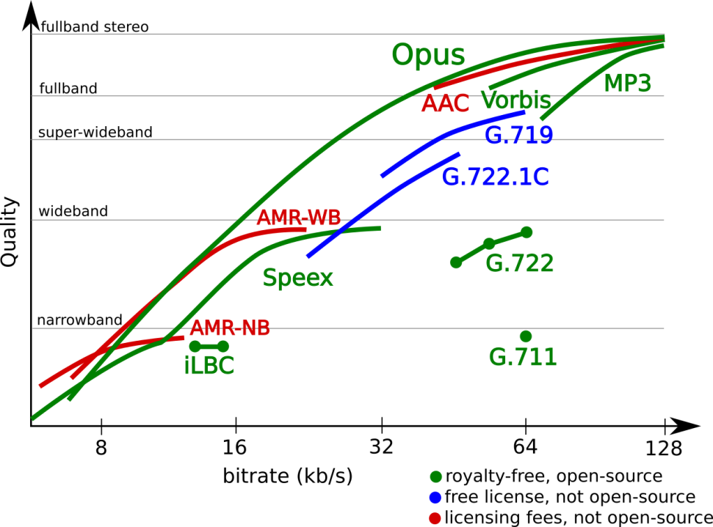
音频编码概况

Slide 21
Good Luck & Have Fun
May StarClan light your path.
Lost Stars

